Slide 1
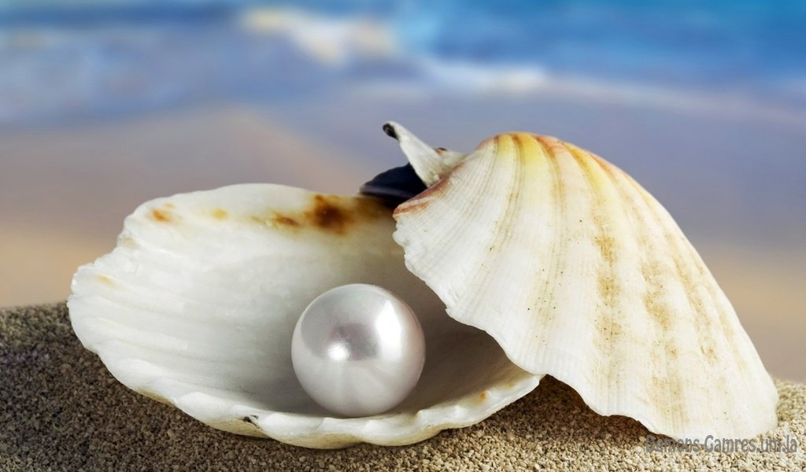
РУХ ДУМКИ «УГОРУ» ТА «ВГЛИБ»: МЕТОДИКА ОРГАНІЗАЦІЇ ЕТАПУ РЕФЛЕКСІЇ

Slide 2
Рефлексія –
(від лат. reflexio – «звернення назад», «відображення») – роздуми людини, спрямовані на аналіз самої себе – власних станів, своїх вчинків і минулих подій.

Slide 3
Гіпертекст поняття РЕФЛЕКСІЯ:
самоаналіз
самопізнання
відображення
самоспо-стереження
опосеред-кування
слово про слово
мислення про мислення
подолання минулого і передбачення майбутнього
свідомість, що розмірковує
відхилення від зразку
нове в старому
рух по колу
«сліди» на поверхні свідомості
компонент творчого мислення

Slide 4
Схема руху думки під час рефлексування

Slide 5
Педагогічна рефлексія –
Фаза(момент) , протягом якої педагог осмислює відкриті й усвідомлені ними на занятті чи відкритих заходах ідеї; спроба відобразити те, що сталося з «Я»: «Що я думав? Що відчував? Що придбав? Що мене здивувало? Що я зрозумів?» тощо.

Slide 6
Рівні рефлексування педагога
Низький рівень –
педагог відрефлексовує тільки окремі етапи діяльності, відчуває труднощі під час вербалізації; погано знає свої психо-фізіологічні особливості.
Середній рівень –
педагог відрефлексовує свою діяльність і почуття з допомогою когось поряд; оцінює власні можливості й індивідуальні особливості, але відчуває труднощі у практичному застосуванні цих знань.
Високий рівень –
педагог володіє уміннями рефлексії і саморефлексії власної діяльності та почуттів, не відчуває труднощів під час їх вербалізації, об'єктивно оцінює свої особливості, керується цими знаннями у процесі діяльності .

Slide 7
Методика організації етапу рефлексії
1. Установлення фактів (що відбулося?). На цьому етапі доречно поставити запитання: Що і навіщо ? Яких помилок припускалися чи могли б припуститися?
2. Аналіз причин (чому це відбулося?). На цьому етапі ставляться запитання: Які способи діяльності ми використовували? Як ми досягали мети?
4. Планування подальших дій (що нам робити далі?).
3. Виявлення і формулювання результатів рефлексії (ідеї, пропозиції, закономірності, відповіді на запитання).

Slide 8
Класифікації педагогічної рефлексії
За змістом
усна;
письмова.
За формою діяльності
фронтальна;
За способом проведення
анкета;
питання;
За сферою людської сутності
За функцією
індивідуальна;
групова;
колективна.
символ;
таблиця;
ситуація;
малюнок.
фізична;
сенсорна;
інтелектуальна;
духовна.
рефлексія діяльності;
рефлексія змісту навчального матеріалу;
рефлексія настрою та емоц. стану.

Slide 9
Прийоми організації рефлексії за функцією

Slide 10
І. Рефлексія діяльності

Slide 11
Рефлексивний екран
Сьогодні я дізнався...
Було цікаво...
Було важко...
Я виконував завдання...
Я зрозумів, що...
Тепер я можу...
Я відчув, що...
Я придбав...
Я навчився...
У мене вийшло...
Я зміг...
Я спробую...
Мене здивувало...
Мені захотілося...
Висловіть свою думку про наприклад педраду,методичне обєднання і.д, вибираючи початок фрази з рефлексивного екрану .

Slide 12
Анкета самоаналізу
1. На …..я працював активно / пасивно
2. Своєю роботою на …. я задоволений / незадоволений
3. Захід….для мене видався коротким / довгим
4. На заході…..я не втомився / втомився
5. Мій настрій став кращим / гіршим
6. Матеріал
для мене був зрозумілим / не зрозумілим
корисним / марним
цікавим / нудним
легким / важким
7. Роботу яку я виконував
мені здається цікавою / не цікавою
Зробіть якісну та кількісну оцінку діяльності.

Slide 13
Анкета-рефлексія
Варіант анкети - рефлексії
1. Чи задоволений ти результатом цієї роботи? А самим процесом? Чому?
2. Якщо тобі дали б змогу ще раз виконати її, які зміни ти вніс би в хід виконання?
3. Чи взявся б ти за цю роботу, якби міг передбачити її результат?
4. Якби не взявся, то яку роботу хотів би виконати натомість?
5. Над чим ти хотів би працювати далі?

Slide 14
Анкета-рефлексія
Варіант2
1. Яке моє найбільше досягнення?
2. У чому я змінився? Чи змінилася моя думка (ставлення) щодо..?
3. Який мій найбільший успіх?
4. Чому і як я його досяг?
5. Які мої найбільші труднощі? Що я відчув під час розв’язання проблем?
6. Як я їх долав і долатиму?
7. Що у мене раніше не виходило, а тепер виходить?
8. Які зміни відбулися в моїх знаннях?
9. Що я зрозумів про своє незнання?
10. Що я навчився робити?
11. Якими новими видами і способами діяльності я оволодів?

Slide 15
ІІ. Рефлексія змісту навчального матеріалу

Slide 16
Знаю – дізнався – хочу дізнатися
«+» – Знаю.
«!» – Новий матеріал (дізнався).
«?» – Хочу дізнатися.
Зробіть позначки за допомогою знаків на полях біля тексту або в самому тексті.

Slide 17
Плюс – мінус– цікаво
+ | – | ?
Заповніть таблицю з трьох граф. У графу «+» запишіть все, що сподобалося на заході, інформацію та форми роботи, які викликали позитивні емоції. У графу «-» запишіть все, що не сподобалося здалося нудним, залишилося незрозумілим. У графу «?» (цікаво) впишіть усі цікаві факти, про які дізналися і що б ще хотілося дізнатися з даної проблеми, питання.

Slide 18
Продовжіть фразу
- Мені було цікаво...
- Ми сьогодні розібралися...
- Я сьогодні зрозумів, що...
- Мені було важко...
- Завтра я хочу ...

Slide 19
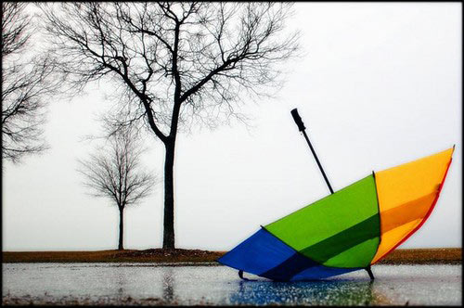
Рефлексивний твір
- Спочатку ми міркували так...
- Потім ми зіткнулися з проблемою...
- Потім ми спостерігали (порівнювали, робили)...
- Ми побачили (зрозуміли)... Отже...
- Тепер ми будемо...
Приблизний план міркувань відповідно до етапів ….:

Slide 20
Ресторан
- Я з'їв би ще цього...
- Найбільше мені сподобалося...
- Я майже переварив...
- Я переїв...
- Будь ласка, додайте...
Уявіть, що сьогоднішній день ви провели в ресторані і тепер директор ресторану просить вас відповісти на кілька запитань за змістом (заходу).

Slide 21
Сенкан
Формула сенкану:
1-й рядок. Іменник (тема).
2-й рядок. Два прикметники (яке воно?)
3-й рядок. Три дієслова (що воно робить?)
4-й рядок. Фраза-висновок з чотирьох слів.
5-й рядок. Іменник-синонім до теми.
Слово походить від фр. «п’ять» і означає неримованій вірш у п’ять рядків на запропоновану тему.
Сонце.
Яскраве, тепле.
Радує, гріє, світить.
На землю падають промені.
Краса!

Slide 22
ІІІ. Рефлексія настрою
та емоційного стану

Slide 23
Червоний – ви прагнете до лідерства, вам не вистачає нових завоювань і перемог. Можливо, в даний момент вам не вистачає яскравих емоційних вражень.
Помаранчевий – знак збудження нервової системи. Це означає, що ви дозріли для яких-небудь серйозних змін у житті.
Рожевий – вам не вистачає ніжності й легкості. Ймовірно, ви трохи втомились від серйозної роботи, чітких планів, вас тягне до чогось безтурботного.
Блакитний – мрієте про щось романтичне, піднесене, далеке. Ви бажаєте бути максимально відкритим, правдивим та при цьому зрозумілим.
Темно-синій – вам необхідна сильна розрядка та повноцінний відпочинок.
Оберіть колір,
що відображає
ваш настрій
у дану хвилину
Зелений – символізує потребу в самосвердженні, потяг до знань або бажання особистісного зросту.
Коричневий – не вистачає фізичного відпочинку, ви шукаєте спокою. Вам потрібний домашній затишок, тепло і комфорт.

Slide 24
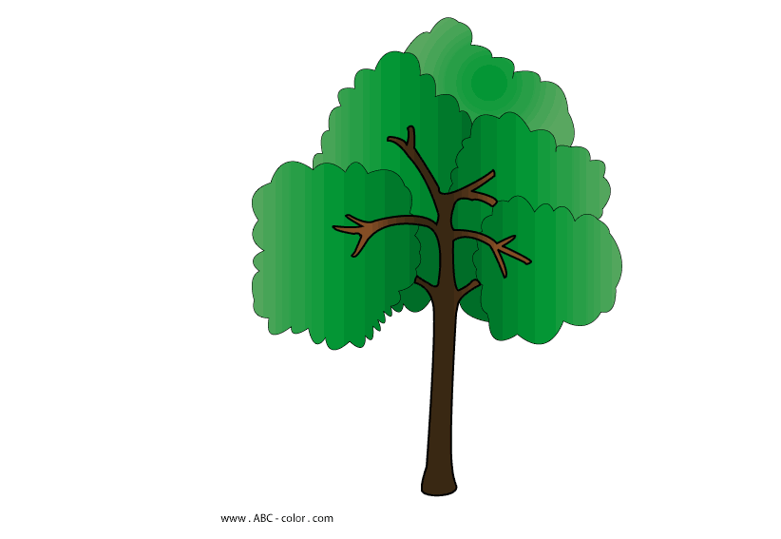
Дерево творчості
Прикріпіть на дерево листя, квіти, плоди.
Плоди – захід пройшов корисно, плідно.
Квітка – досить непогано.
Зелений листочок – щось було, звичайно, а взагалі – незрозуміло.
Жовтий листочок – «чахлий», пропащий захід

Slide 25
«Смайлик»
Виберіть смайлик, який відповідає вашому настрою.

Slide 26
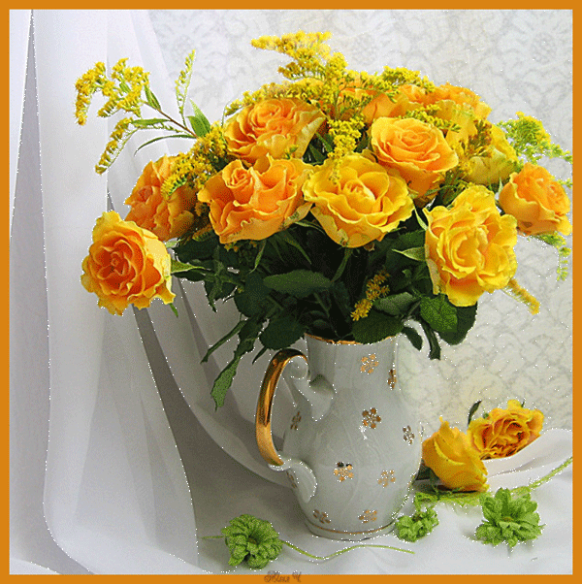
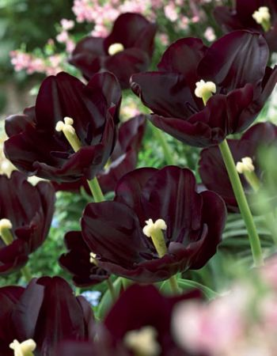
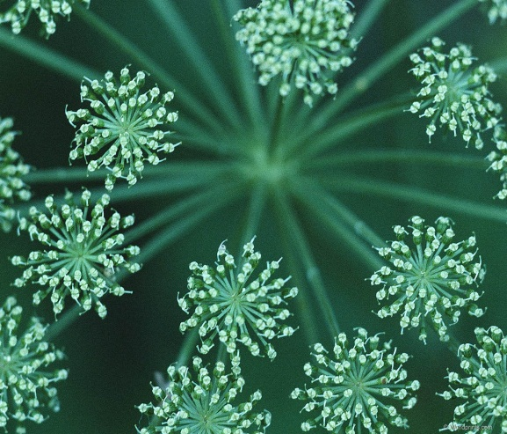
Букет настрою
светлий, приємний
настрій
сумний настрій
душевний настрій
Який букет ви візьмете сьогодні з заходу, чому?
спокійний настрій
захоплений настрій
творчий настрій

Slide 27
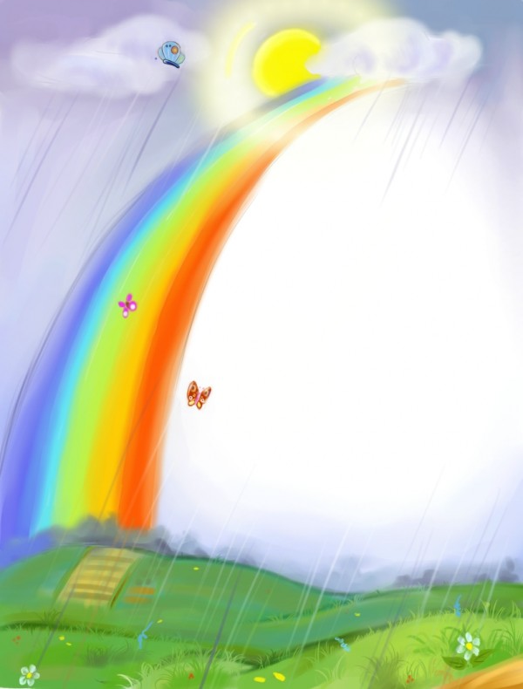
Палітра емоцій
замріяність,
співчуття,
захоплення,
спокій,
переживання,
радість,
легенький смуток,
журба,
розчарування,
світла печаль,
умиротворення,
інше.
Із поданого переліку вражень, почуттів виберіть три слова, що відповідають вашому настрою в цю хвилину.

Slide 28
Переваги рефлексії:
- поворот педагога на самого себе: рух думки «угору» та «вглиб», від «назовні» до «всередину»;
- усвідомлення здобутих знань і вмінь;
- порівняння свого сприйняття з думками, поглядами, почуттями інших, коригування певних позицій;
- набуття вміння рефлексувати в реальному житті, усвідомлюючи свої дії та прогнозуючи подальші кроки;
- для педагога систематичне використання етапу рефлексії дає можливість своєчасно побачити реакцію вихованців на виховання та навчання та внести необхідні корективи в роботу.

Slide 29
Рефлексія на заходах , заняттях – це спільна діяльність дітей і вихователя, що дозволяє вдосконалювати навчально - виховний процес, орієнтуючись на особистість кожної дитини.

Slide 30
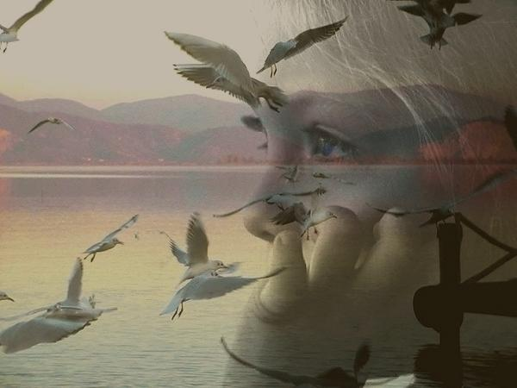
Дякую за увагу!

